Slide 1
Epidermisin bazal qatında və melanin piqmenti sintez edən hüceyrələrdən -melanoblastlardan inkişaf edən bədxassəli şişdir
Ən yüksək bədxassəli gedişə malik şişdir,metastazı limfogen və hematogen yolla şiddətli olur
Dərinin bütün bədxassəli şişlərinin 10%-i melanomanın payına düşməsinə baxmayaraq dəri xərçəngi arasında ölüm halları 80% melanomanın payına düşür

Slide 2
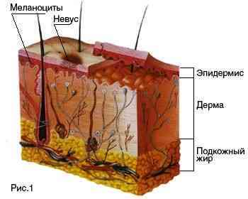

Slide 3
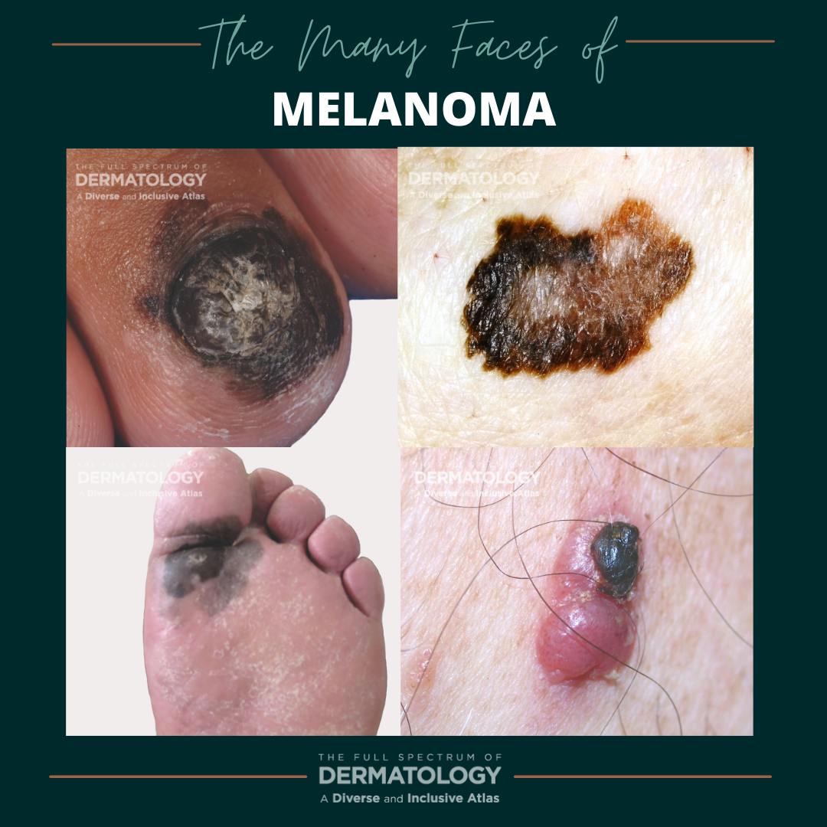

Slide 4
Epidemiologiyası
Dəri xərçəngi ilə müqayisədə 10 dəfə az təsadüf olunur
Bütün bədxassəli şişlərin 02-09% ni,dərinin bədxassəli şişlərinin isə 2.5-10% -ni təşkil edir
Beynəlxalq xərçəngəleyhinə statistika İttifaqı- hər 100 min nəfərin 0,1-6.9 -da müşahidə olunur
Hər 100 .000 nəfərə rastgəlmə tezliyi ən yüksək -Avstraliyada 29,Yeni Zenlandiyada -25 ,
Ən az rastgəlmə tezliyi -Vyetnam ,Çin (0.3)
Ən çox ağdərili adamlar xəstələnir
Qadınlarda kişilərə nisbətən daha çox təsadüf olunur
Yaş artdıqca xəstələnmə göstəricisi artır ,70 yaş yuxarı risk

Slide 5
Etiologiyası və patogenez
50% hallarda piqment nevusları fonunda inkişaf edir,bun görə piqment nevusları fakültativ xərçəngönü xəstəlik hesab olunur
Piqment nevusları melanomaya çevirən amillər
1.Ultrabənövşəyi şüalanma
2.Travma
3.Orqanizmin hormonal dəyişkənliyi
İrsi amil-atipik xal sindromu-Atypical Mole Syndrome-həyatı boyu 50 dən çox atipik xalların inkişafı,əsas xüsusiyyəti daha gənc yaşlarda əmələ gəlməsi

Slide 6
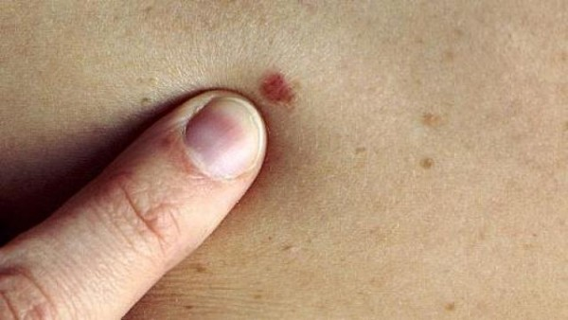
Piqment nevusları histoloji quruluşuna görə
1.epidermo-dermanl və ya sərhəd nevusu
2.dermadaxili nevus
3.qarışıq nevus
4.göy və ya mavi nevus
gənclik melanoması

Slide 7
Klinik formalara görə piqment nevuslar
1.Yastı nevus (naevus planus)
2.papillomatoz nevus(naevus papillomatosus)
3.düyünlü nevus(naevus tuberosus)-buynuz kütlə qatları ilə örütülü tək və ya çoxsaylı löhvəciklə səciyyələnir
4.ziyilli nevus(naevus verrucosus)
5.tüklü nevus(naevus villosus)
Bəzən nevus ləkəsi sinir boyunca yerləşir ki,buna da nevus linearis deyilir

Slide 8
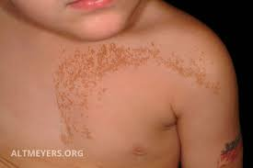
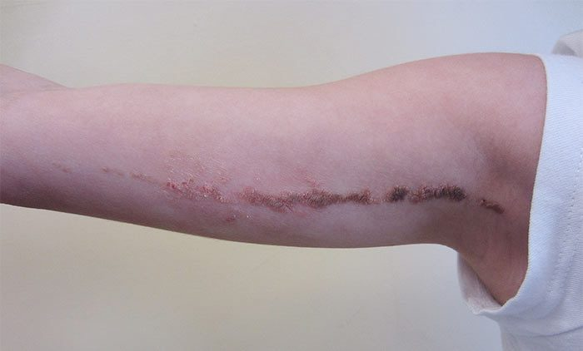
naevus verrucosus Epidermal nevus

Slide 9
Epidermo -dermal və ya sərhəd nevuslar digərnevusla nisbətən daha tez-tez maliqnizaiya edir,düyüncük şəklində olurhamar quru səthli,yumşaq konsistensiya,ölçüsü bir neçə mm-dən 1 sm -ə qədər.Sərhəd nevuslar adətən baş,boyun ,ayaq və gövdə nahiyəsə yerləşir
Dermadaxili nevus -ən çox təsadüf ediləndir.Nadir hallarda melanoma inkişaf edir
Göy nevus-ən çox üz nahiyəsi və gövdədə-dəri stəhindən azca qalxan mərcimək böyüklükdə törəmə
Qarışıq nevus-dermadaxili və sərhəd nevusların xususiyyetini özündə birləşdirir,bu nevusda melanositlər həm dermada həm də epidermisin bazaı təbəqəsində yerləşir

Slide 10
Gənlik melanoması-uşaqlarda ən çox olur
Solğun-qırmızı,sarımtıl-qırmızı və ya kürəşəkilli düyüncük şəklində olur
Əsasən xoşxassəli gedişə malik olur
Profilaktika-günəş şualarından qorunmaq,günəş qoruyucu kremlərdən istifadə etmək,piqment nevuslarının vaxtında aşkar olunub xaric olunmasıdır,hər nevusun sağlam toxumalarla sərhədindən 0,5-1sm (həm eninə həm də dərinliyə) aralıdan kəsilib götürülməsi ən etibarlı profilaktikadır

Slide 11
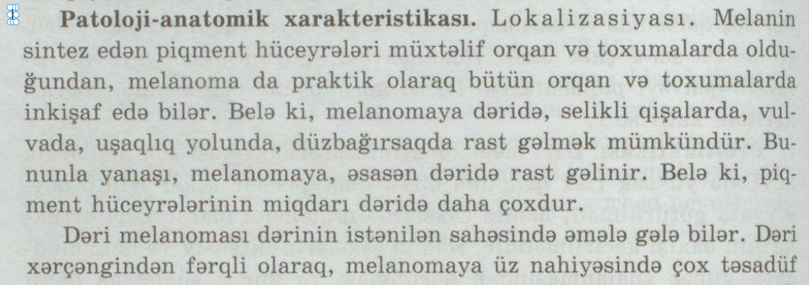

Slide 12
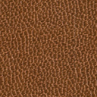
Baş ve boyun dərisinda də melanomaya qadınlarda çox tasadüf edilir. Kişilerde isa gövdənin, xüsusila da arxa dərisinin melanomasına çox təsadüf edilir. Böyüməsi və yayılması. Melanomaların böyüməsi va yəyılması ətraf toxumalara sirayətetmə, limfogen va hematogen metastazverma yolları ilə baş verir. Melanoma üç istiqamata böyüyür: dəri üzərina, onun səthi boyunca ya dərina.

Slide 13
Şiş böyüməsində iki faza keçirir. Əvvəlcə dərinin səthi boyunca böyüma üstünlük teşkil edir ki, bu da radial va ya horizontal faza adlanır. İkinci faza — vertikal faza adlanır; bu zaman şiş dəri üzərinə va dərina yayılır. Dərinə inkişaf etdikcə bir-birinin ardınca dəri qatlarına və ondan aşağıda yerləşən toxumalara sirayat edir.
Şiş nə qədər dərina yayılarsa, prognoz bir o qadar pis olur. Şişin dəri təbəqalərinə sirayat etməsi mikroskopik tədqiqat sayəsinde müəyyənləşdirilir. Klarkın təklif etdiyi təsnifat üzrə 4-5-ci dərəcəli invaziyalar-da prognoz pis olur.

Slide 14
Melanomaların morfoloji və klinik xüsusiyyətlərini nəzərə alaraq Klark şişin böyüməsinin 3 klinik formasını ayırd etmişdir:
1. Səthi-yayılan melanoma bütün melanomaların 70—75% -ni təşkil edir, adətən nevuslardan inkişaf edir. İnkişafında iki faza keçirir. Birinci fazada şişin böyüməsi radial və ya horizontal istiqamətdə epitelial təbəqə hüdudunda olur. I dərəcə invaziyaya, yəni melanoma in situ-ya uyğun gəlir. Bu, tədricən böyüyən (yarım ildən 5 ilə qədər) girdə və ya oval formalı, dəqiq sərhədli, yastı və ya dəri səthindən bir az qalxmış, bir az bərkimiş piqment ləkəsidir. İkinci vertikal böyümə fazasında şiş hüceyrələri bazal membran vasitəsilə dermanın retikulyar təbəqəsinə və dərialtı piy qatına keçir. Ləkə üzərindən tez böyüyən, boz çəhrayı və ya daha tünd düyüncüklər çıxmağa başlayır.

Slide 15
2.Bədxassəli lentiqo-melanoma Dübreyin məhdudlaşmış xərçəngöııü melanozu fonunda inkişaf edir. Bütün dəri melanomalarının 4-10% -ni təşkil edir. Radial böyümə fazasında epidermisin bazal qatında melanositlərin proliferasiyası baş verir. Qalınlaşmış bazal membran parçalanır,anaplaziyaya uğramış melanositlər dermanın məməyəbənzər təbəqəsinə invaziya edir II dərəcəli iııvaziya. Lentiqo-melanoma səthi-yayılan formadan fərqi , lentiqo-melanomanın dəqiq sərhədləri olmur, bərklikdən məhrum olmuşdur, dəri səthindən qalxmır, əksinə, epidermisin səthi təbəqələrinə qədər şiş invaziyası olmadığından yastı olur. Lentiqo-melanoma nisbətən xoşxassəli gedişə malik olub tədricən böyüyür. Vertikal böyümə fazasında onun səthində tez böyüyən düyünlər əmələ gəlir və şiş tezliklə geniş metastaz verir.

Slide 16
3. Düyünlü (nodulyar) melanoma yalnız vertikal böyümə fazasına malik olub, dermanın bütün təbəqələri vasitəsilə dərialtı piy təbəqəsinə . Yastı və ya bir az qalxmış düyün və ya ayaqcıq üzərində yerləşən ekzofit polip görünüşlü olub, tezliklə xoralaşır (şəkil 9.16-9.18). Bütün dəri melanomalarının 15-30%-ni təşkil edir. Aqressiv gediş, sürətli böyümə və qeyri-qənaətbəxş proqnozla
səciyyələnir.

Slide 17
Melanoma coşqun və erkən metastaz verməsi ilə fərqlənir və bədxassəli şişlər arasında xüsusi yer tutur. Metastazlar ən çox regionar limfa düyünlərində və dəridə olur. Kişilərin 50%-də, qadınların 37%-də regionar limfa düyünlərində metastaz olur (V.V.Yavorski). Uzaq limfa düyünlərində me-

Slide 18
Zədələnmiş limfa düyünləri tünd rəngdə, bərk-elastik konsistensiyada olub, ölçülərinə görə 1-2 sm-dən böyük şiş konqlomeratlarına qədər variasiya edir. Təxminən 50% xəstələrdə çoxsaylı, dəri səthindən azca yuxarı qalxan, çəhrayı və ya qara rəngli xırda səpgilər şəklində metastazlar olur. Metastazlar birincili ocağa yaxın yerləşdiyindən satellitlər adını almışdır. Dəriyə metastazvermə dərinin melanoma hüceyrələri ilə diffuz infiltrasiyası şəklində ola bilər. Belə hallarda dəri azca ödemli, ağrılı olub, göy-qırmızı rəngə çalır.

Slide 19
Dəri metastazlarının 3 forması ayırd edilir:
1.Satellıt forma - birincili şişin yaxınlığında və ya ondan
müəyyən məsafədə yerləşən tünd rəngli kiçik səpgilərin olması ilə xarakterizə edilir.
2.Erızıpeloıd forma - şiş ətrafındakı dəridə göyümtül-qırmızı rəngli ağrılı ödem olması ilə xarakterizə edilir.
3.Tromboflebitik forma - tromboflebitə oxşayır. Ən çox aŞaği ətraflarda lokalizasiya edir. Birincili şiş ətrafında, dərinin dərinliyində, üzərində dəri lıiperemiyası olan, radial yayılan ağrılı bər- kiməniıı əmələ gəlməsi ilə xarakterizə edilir.

Slide 20
Təsnifatı. Histoloji müayinə vaxtı şişin dəri təbəqələrinə sirayət- etmə dərinliyi təyin olunur ki, bunun da mühüm proqnostik əhəmiyyəti vardır. Klark (1978) invaziyanın 5 dərəcəsini ayırd etmişdir:
Idərəcə -şiş epidermisdə, bazal membranııı üstündə yerləşir və melanoma in situ-ya uyğun gəlir;
IIdərəcə -şiş bazal membranı keçir və onun əsas kütləsi dermanın məməyəbənzər təbəqəsində yerləşir;
IIIdərəcə - şiş dermanın məməyəbənzər təbəqəsinə geniş yayılır, torabənzər təbəqəni itələyir və bu zaman bu təbəqədə az miqdarda şiş hüceyrələri ola bilər, lakin şiş düyünü torabənzər təbəqəyə infiltrasiya etmir;
IVdərəcə - şiş hüceyrələri dermanın torabənzər təbəqəsinə, tər
vəziləri səviyyəsinə invaziya edir;
Vdərəcə - şiş dermanın hüdudlarından kənara, dərialtı piy qatma invaziya edir.

Slide 21
Breslou melanomanın 5 qalınlıq dərəcəsini ayırd etmişdir:
1)qalınlığı 0,75 mm-ə qədər olan şiş;
2)qalınlığı 0,76—1,5 mm olan şiş;
3)qalınlığı 1,6—2,25 mm olan şiş;
4)qalınlığı 2,26—3,0 mm olan şiş;
5)qalınlığı 3,01 mm-dən çox olan şiş.

Slide 22
TNM klinik təsnifatı
T — birincili şiş:
Т_{x} — birincili şişin qiymətləndirilməsi üçün məlumatlar kifayət deyil,
T₀ — birincili şiş müəyyən edilmir,
Tis — melanoma in situ,
T₁— qalınlığı 1,0 mm və ondan kiçik olan, xoralaşması olan və ya olmayan
melanoma,
T_{1a} — qalınlığı 1,Ü mm və ondan kiçik, II və ya III dərəcə invaziya dərinliyi
olan, xoralaşması olmayan melanoma,
T_{1b}— qalınlığı 1,0 mm və ondan kiçik, IV və ya V dərəcə invaziya dərinliyi
olan, xoralaşması olan melanoma,
T₂ — qalınlığı 1,01—-2,0 mm olan, xoralaşması olan və ya olmayan melanoma,
Т_{2a} — qalınlığı 1,01—2,0 mm olan, xoralaşması olmayan melanoma,
T_{2b} — qalınlığı 1,01--2,0 mm olan, xoralaşması olan melanoma,
_{T3} — qalınlığı 2,.01—4,0 mm olan, xoralaşması olan və ya olmayan melanoma,
T_{3a} — qalınlığı 2,.01—4,0 mm olan, xoralaşması olmayan melanoma,
T_{3b} — qalınlığı 2,.01—4,0 mm olan, xoralaşması olan melanoma,
T₄— qalınlığı 4,0 mm-dən çox olan, xoralaşması olan və ya olmayan melanoma,
_{T4a} — qalınlığı 4,0 mm-dən çox olan, xoralaşması olmayan melanoma,
_{T4b} “ qalınlığı 4,ü mm-dən çox olan, xoralaşması olan melanoma,

